Slide 1
«Письменные приемы умножения и деления в пределах 1000»
«Геометрия на клетчатой бумаге. Фигурные числа»

Slide 2
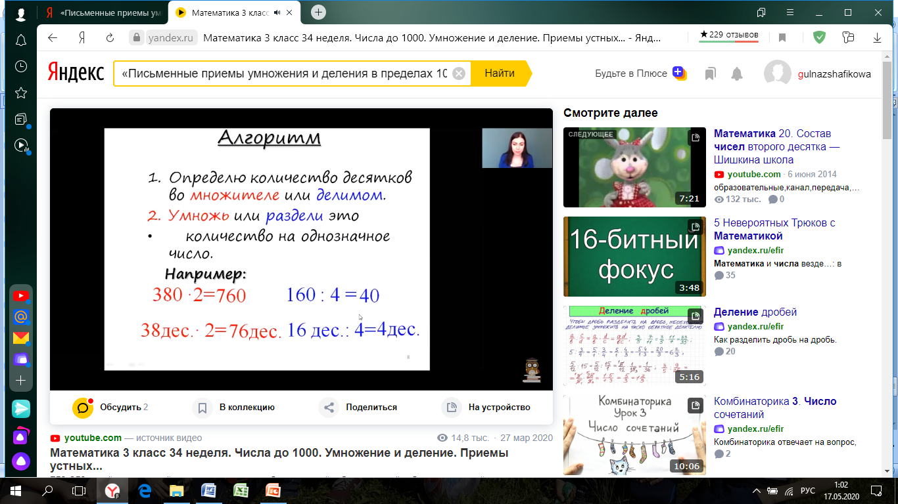

Slide 3
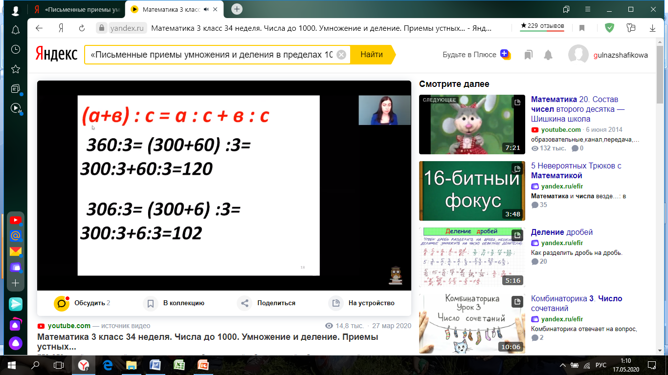
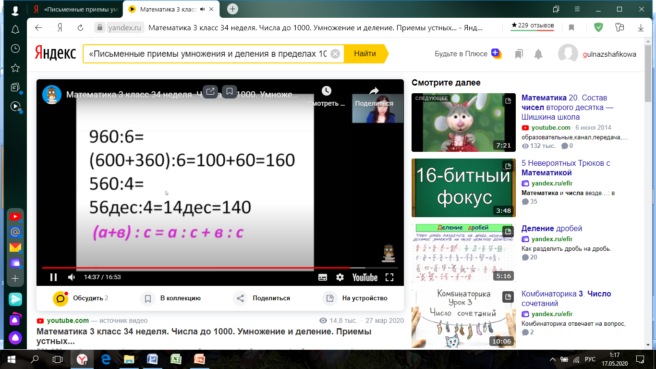

Slide 4
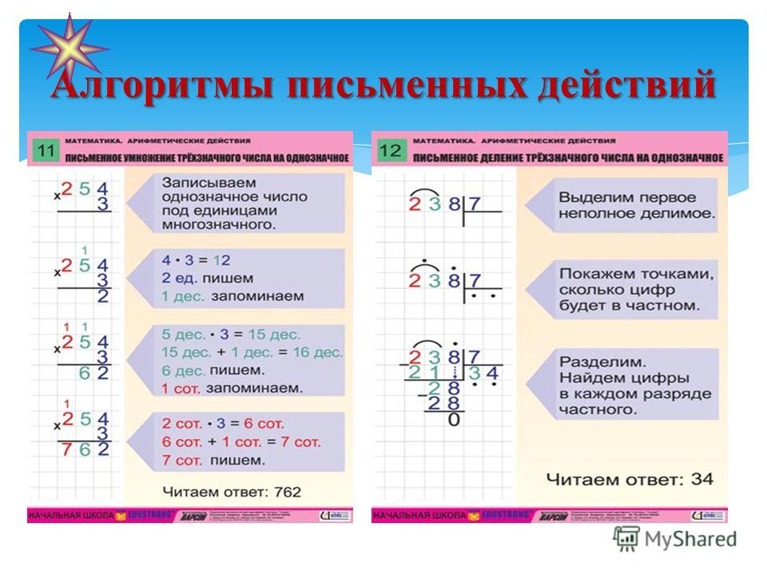
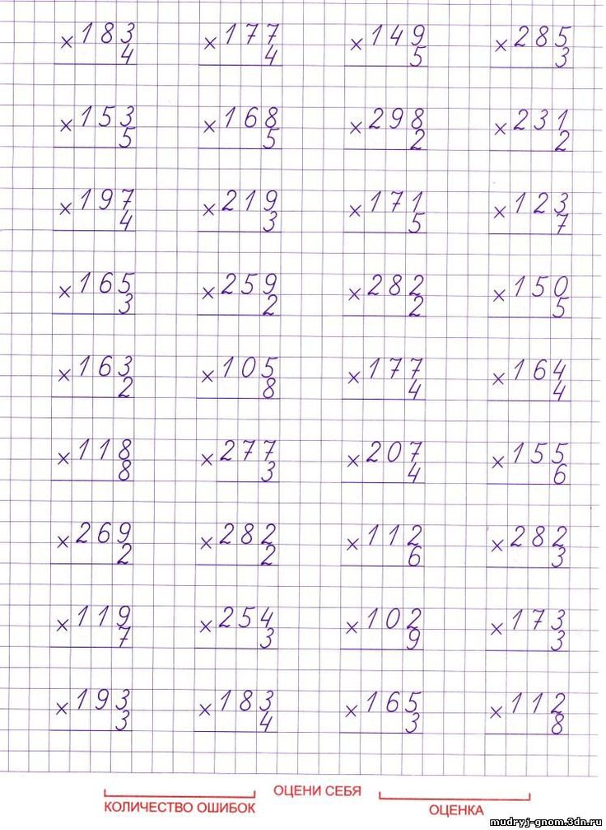
Задание 1
Реши примеры
по алгоритму

Slide 5
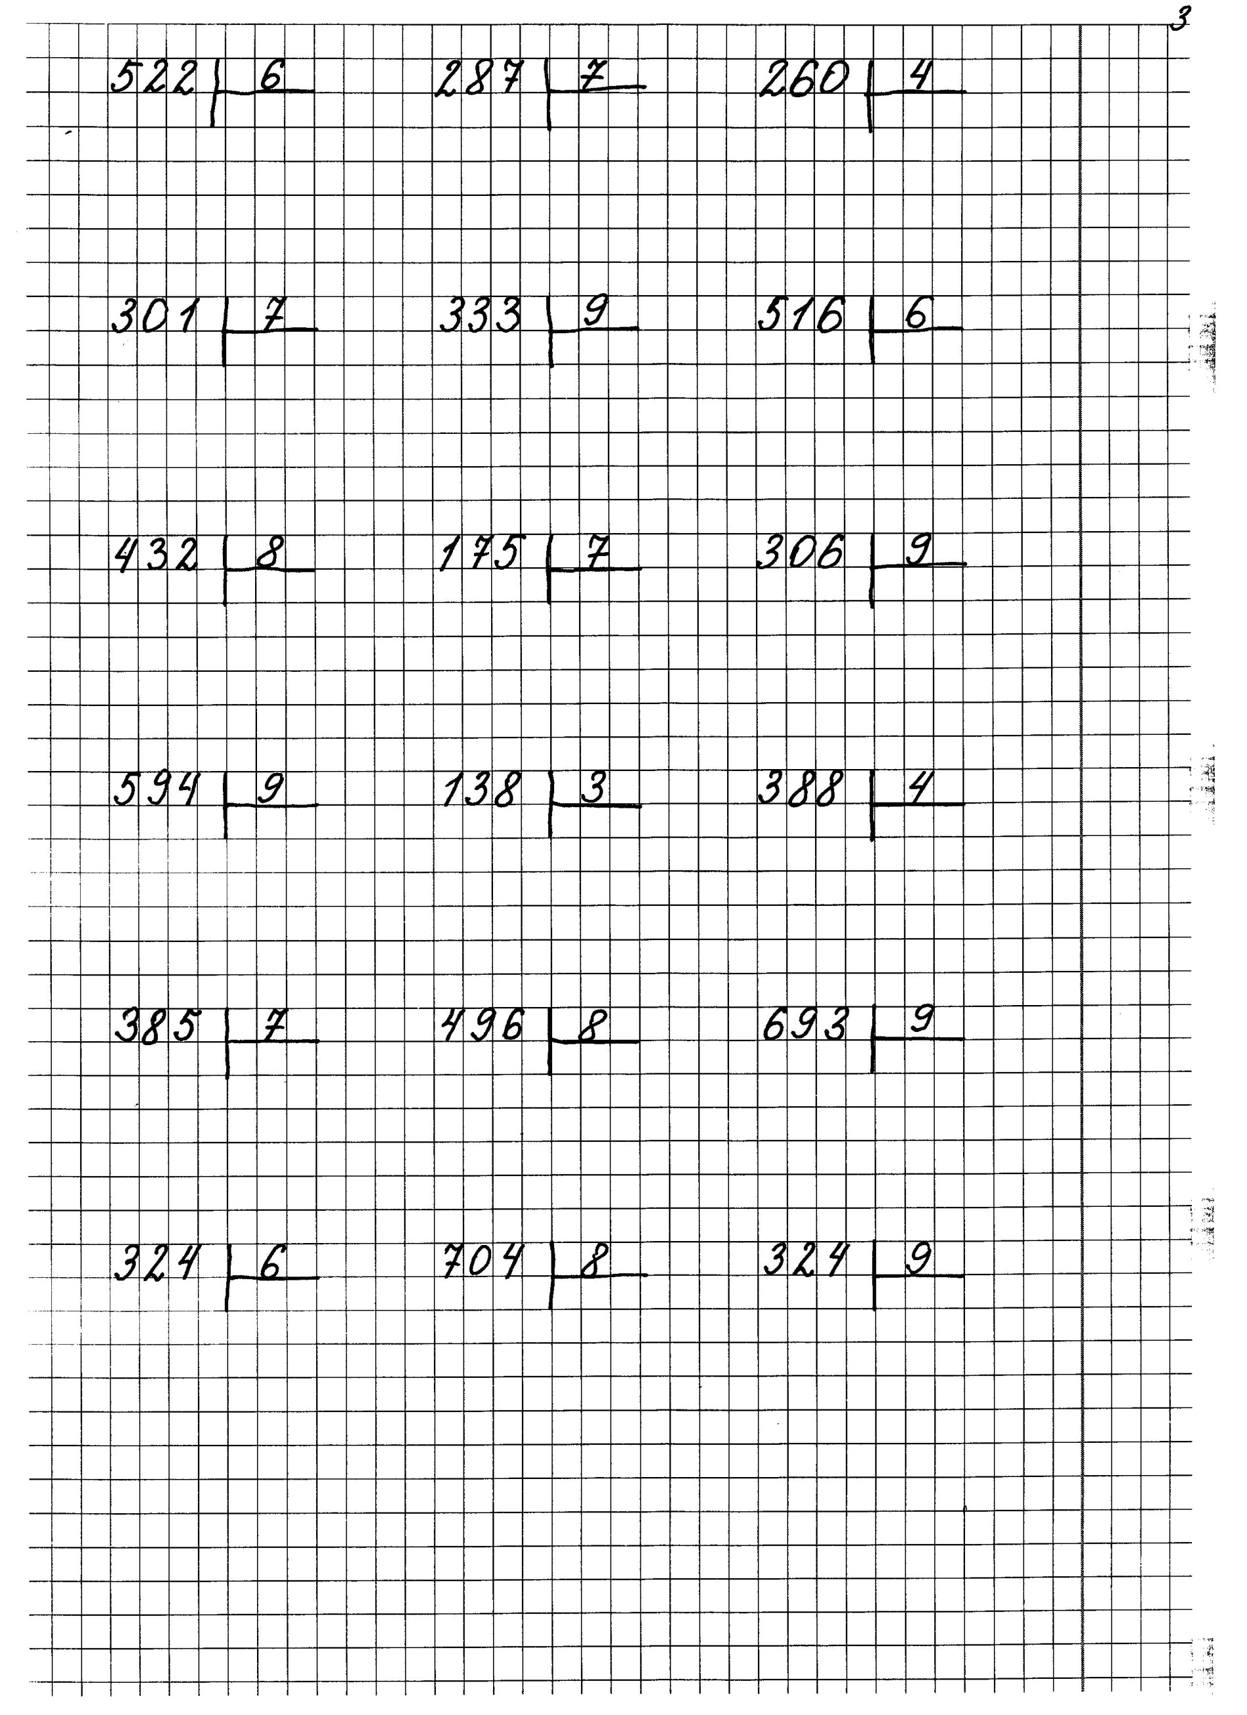
Задание 2
Реши примеры по алгоритму

Slide 6
Вспомним основные геометрические понятия
1) Что можно поставить на бумаге карандашом, ручкой, фломастером? (Точку ).
2) Что за линия такая, которая выходит из одной точки и продолжается до бесконечности? (Луч ).
3) Как называется линия, которая не имеет начала и конца? (Прямая).
4) Что получится, если на некотором расстоянии друг от друга на прямой поставить две точки? (Отрезок).
5) Что образуют два луча, которые выходят из одной точки? (Угол).
6) Что за фигура, у которой все стороны равны? (Квадрат ,ромб).
7) У какой фигуры противоположные стороны равны? (Прямоугольник).
8) У какой фигуры три угла и три стороны? (Треугольник).

Slide 7
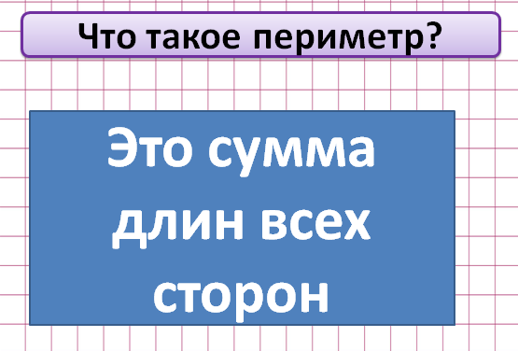
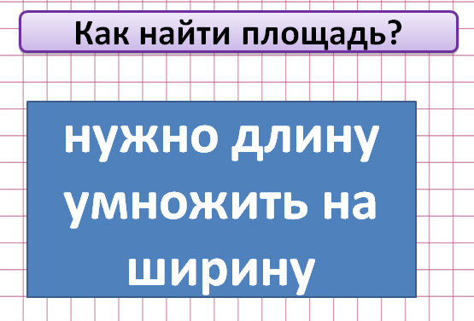
Пройди по ссылке и посмотри видео
https://www.youtube.com/watch?v=pmUUvM6MzKU

Slide 8
Задание 3.
Построй прямоугольник, площадь которого равна 72 клеткам.
Задание 4.
Найди площадь прямоугольника со сторонами
225 и 4 клеток.
Задание 5
Начерти изображение куба. (Куб — правильный многогранник, каждая грань которого представляет собой квадрат).

Slide 9
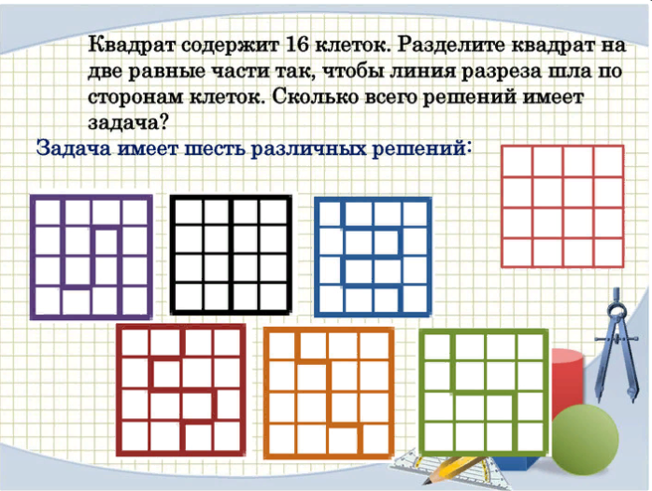

Slide 10
Домашнее задание
Отправь фото выполненной работы учителю.
Молодцы!!!
antipova_25@mail.ru (Антипова Э.В.)
gufi.78@mail.ru (Саляхутдинова Г.С.)
shafic-gulnaz@mail.ru (Шафикова Г.Д.)

